Slide 1



Radar Sensing System
--Based on KerberosSDR
Presenter:全组成员

Slide 2

01
Basic introduction
02
Program Design
03
Experimental Platform
CONTENTS
04
Results
05
Task Allocation
06
Experience and Summary

Slide 3

01
Basic Introduction

Slide 4
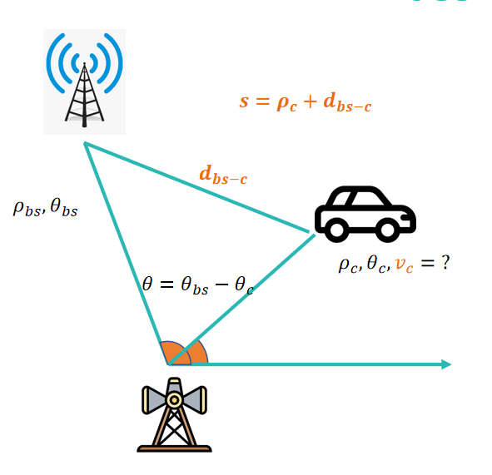
1 Theoretical analysis
1.1 music 算法原理
由几何原理可以知道，想要计算出小车的速度与运动方向，我们就必须要知道监测信道和图中横轴的夹角。MUSIC算法就可以帮助我们求得雷达收到的信号和它的夹角。

Slide 5
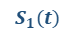
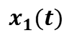
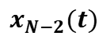
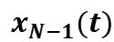
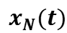
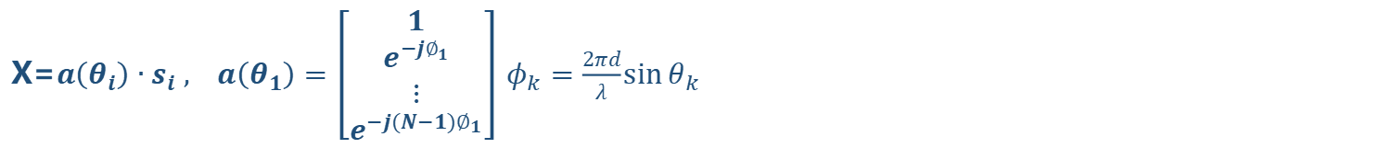
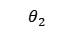
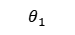
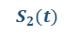
1 Theoretical analysis
1.1 music 算法原理
$$S_{1}(t)$$
$$S_{1}(t)$$
$$S_{1}(t)$$
$$S_{1}(t)$$
$$S_{2}(t)$$
$$S_{2}(t)$$
$$S_{2}(t)$$
$$S_{2}(t)$$
$$θ_{2}$$
$$θ_{2}$$
$$θ_{2}$$
$$θ_{2}$$
$$θ_{1}$$
$$θ_{1}$$
$$θ_{1}$$
$$θ_{1}$$
......
$$x_{N}(t)$$
$$x_{N−1}(t)$$
$$x_{N−2}(t)$$
$$x_{1}(t)$$
假设一共有N个天线和D个信号
信号可以写成一个矩阵 S=[$S_{1}$ $S_{2}$ $S_{3}$ ……$S_{D}$] 收到的信号可以表示为X = [$x_{1 }x_{2}$ $x_{3} ……$ $x_{N}$]
X=$a\left(θ_{i}\right)∙s_{i} ,$ $a\left(θ_{1}\right)=\left[\begin{matrix}1 \\ \begin{aligned}e^{−j∅_{1}} \\ ⋮\end{aligned} \\ e^{−j(N−1)∅_{1}}\end{matrix}\right]$ $φ_{k}=\frac{2πd}{λ}\sin{θ_{k}}$
$$x(t) =\left[a\left(θ_{1}\right),…,a\left(θ_{D}\right)\right]{\left[s_{1}\left(t\right),…, s_{D}\left(t\right)\right]}^{T}+n(t)$$

Slide 6
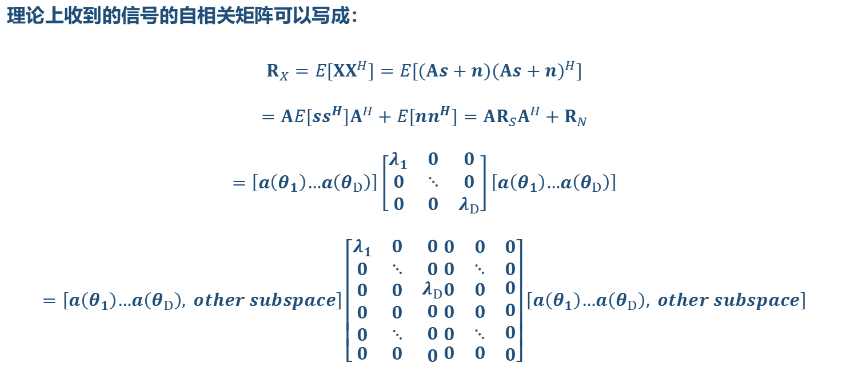
1 Theoretical analysis
1.1 music 算法原理
理论上收到的信号的自相关矩阵可以写成：
$$R_{X}=E[XX^{H}]=E[(As+n)(As+n)^{H}]$$
$$=AE[ss^{H}]A^{H}+E[nn^{H}]=AR_{S}A^{H}+R_{N}$$
$$=\left[a\left(θ_{1}\right)…a\left(θ_{D}\right)\right]\left[\begin{matrix}λ_{1} & 0 & 0 \\ 0 & ⋱ & 0 \\ 0 & 0 & λ_{D}\end{matrix}\right]\left[a\left(θ_{1}\right)…a\left(θ_{D}\right)\right]$$
$$=\left[a\left(θ_{1}\right)…a\left(θ_{D}\right), other subspace\right]\left[\begin{matrix}λ_{1} & 0 & 0 \\ 0 & ⋱ & 0 \\ \begin{aligned}\begin{aligned}0 \\ 0 \\ 0\end{aligned} \\ 0\end{aligned} & \begin{aligned}\begin{aligned}0 \\ 0 \\ ⋱\end{aligned} \\ 0\end{aligned} & \begin{aligned}λ_{D} \\ 0 \\ 0 \\ 0\end{aligned}\end{matrix}\begin{matrix}0 & 0 & 0 \\ 0 & ⋱ & 0 \\ \begin{aligned}\begin{aligned}0 \\ 0 \\ 0\end{aligned} \\ 0\end{aligned} & \begin{aligned}\begin{aligned}0 \\ 0 \\ ⋱\end{aligned} \\ 0\end{aligned} & \begin{aligned}0 \\ 0 \\ 0 \\ 0\end{aligned}\end{matrix}\right]\left[a\left(θ_{1}\right)…a\left(θ_{D}\right), other subspace\right]$$
H
H

Slide 7
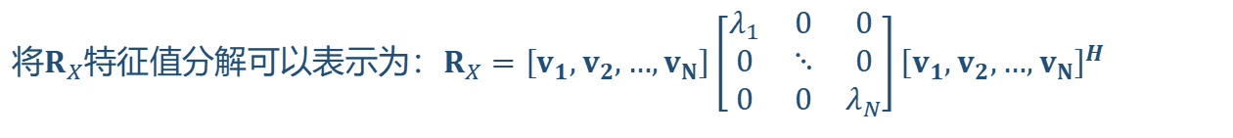
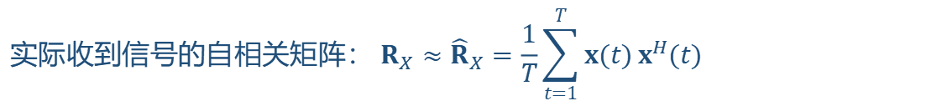
1 Theoretical analysis
1.1 music 算法原理
$$实际收到信号的自相关矩阵： {R_{X}≈\hat{R}}_{X}=\frac{1}{T}\sum_{t=1}^{T}{x(t)}x^{H}(t)$$
$$将R_{X}特征值分解可以表示为：R_{X}=\left[v_{1},v_{2},…,v_{N}\right]\left[\begin{matrix}λ_{1} & 0 & 0 \\ 0 & ⋱ & 0 \\ 0 & 0 & λ_{N}\end{matrix}\right]{\left[v_{1},v_{2},…,v_{N}\right]}^{H}$$
假设在$θ的$角度上有一个信号，$V_{noise}a(θ)$ 将会是一个很小的值
$定义一个函数：P(θ)=\frac{1}{{\left\|V_{noise}a(θ)\right\|}^{2}}$ 当监测到信号的时候会出现一个峰值

Slide 8


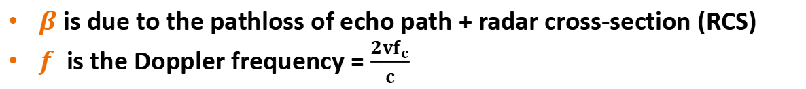
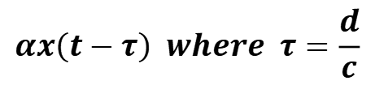
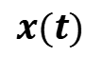
1 Theoretical analysis
1.2 Doppler Sensing
$$x(t)$$
Full Duplex!
$$αx\left(t−τ\right) where τ=\frac{d}{c}$$
Data Signals
Echo
$$αβx\left(t−2τ\right)e^{j2πft}$$
Velocity v
$β$ is due to the pathloss of echo path + radar cross-section (RCS)
$f$ is the Doppler frequency = $\frac{2vf_{c}}{c}$

Slide 9
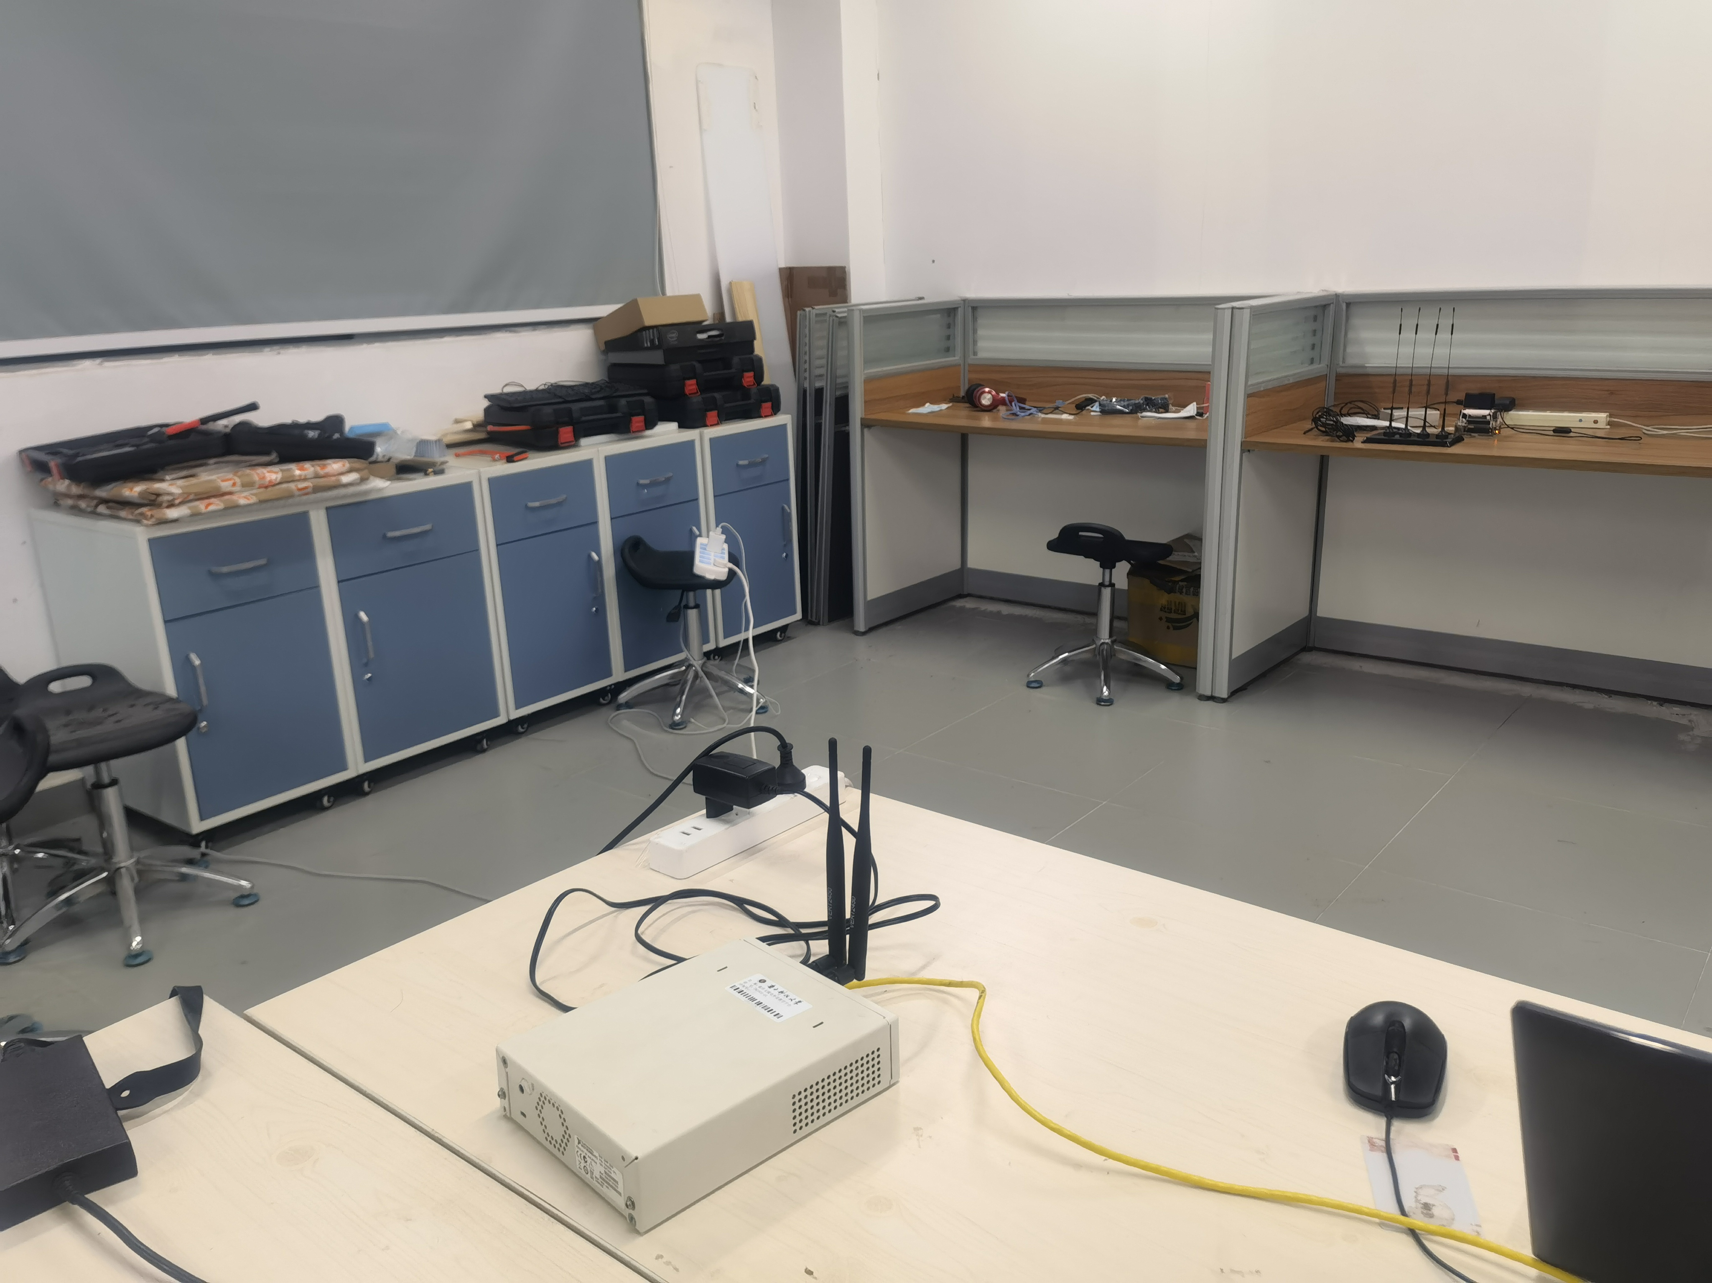
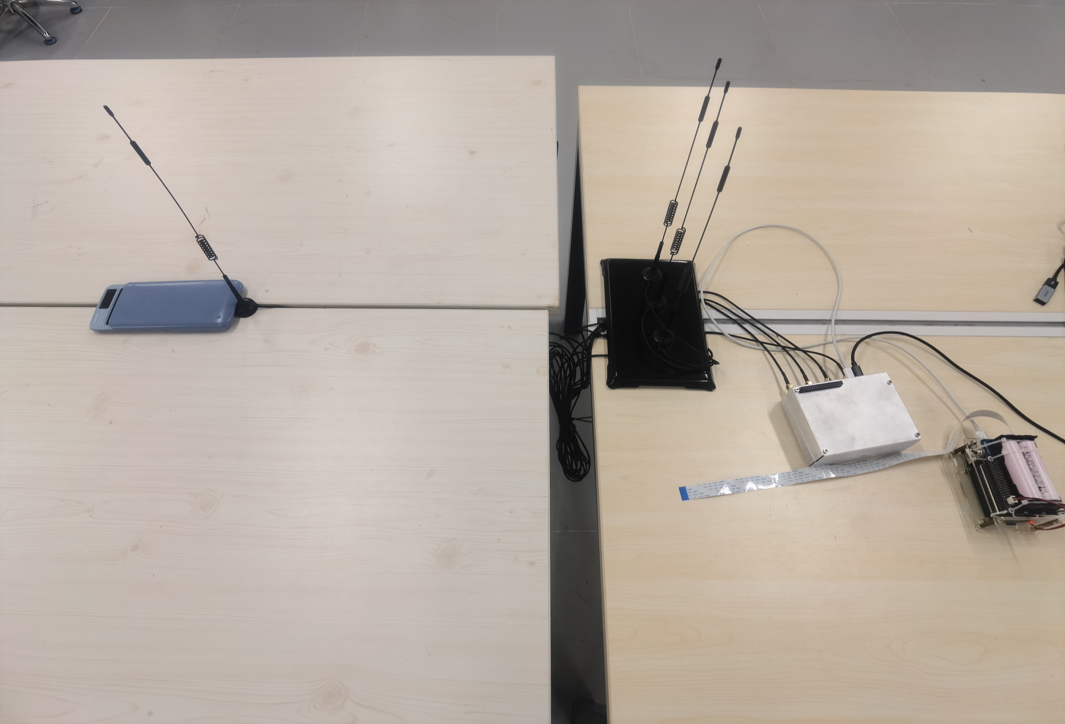
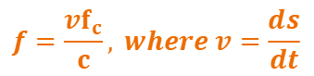
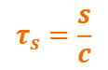

1 Theoretical analysis
1.2 Doppler Sensing
$$x(t)$$
$$τ_{s}=\frac{s}{c}$$
$$f=\frac{vf_{c}}{c}, where v=\frac{ds}{dt}$$
$$s$$
Surveillance Channel
USRP
Reference Channel
$$y_{s}\left(t\right)= βx\left(t−τ_{s}\right)e^{j2πft}$$
$$y_{r}\left(t\right)=αx\left(t−τ_{r}\right)$$
KerberosSDR
Passive Receiver

Slide 10
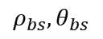
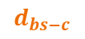
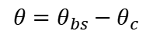
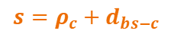
1 Theoretical analysis
1.2 Doppler Sensing
Firstly, we divide the receiving antenna into two parts: Reference and Surveillance. There is one antenna in Reference and three antennas in Surveillance. They receive the data read by Reference Channel and Surveillance Channel respectively, and the data of these two channels are irrelevant.
$$s=ρ_{c}+d_{bs−c}$$
$$d_{bs−c}$$
$$ρ_{bs},θ_{bs}$$
$$θ=θ_{bs}−θ_{c}$$

Slide 11
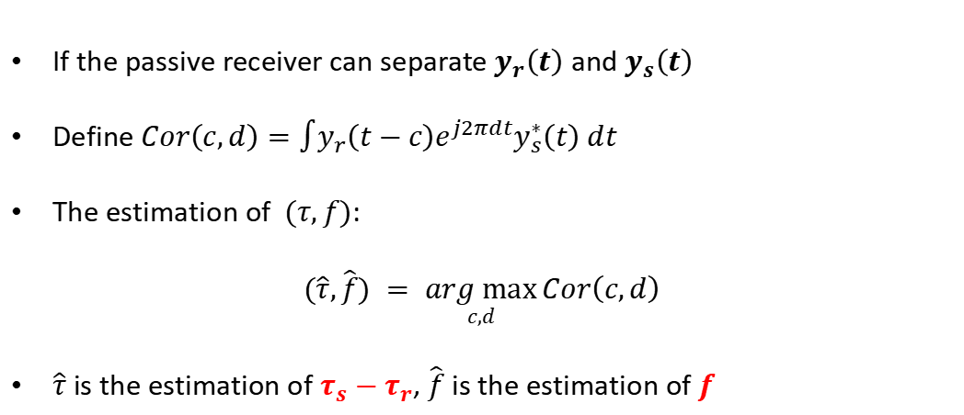
1 Theoretical analysis
1.2 Doppler Sensing
If the passive receiver can separate $y_{r}\left(t\right)$ and $y_{s}\left(t\right)$
Define $Cor\left(c,d\right)=∫y_{r}\left(t−c\right)e^{j2πdt}y_{s}^{∗}\left(t\right) dt$
The estimation of $(τ,f)$:
$$(\hat{τ},\hat{f}) = \underset{c,d}{arg max}{Cor\left(c,d\right)}$$
$\hat{τ}$ is the estimation of $τ_{s}−τ_{r}$, $\hat{f}$ is the estimation of $f$
$$s=ρ_{c}+d_{bs−c}$$
$$d_{bs−c}$$
根据互相关函数计算频偏
$$ρ_{bs},θ_{bs}$$
Ambiguity Function
$$θ=θ_{bs}−θ_{c}$$

Slide 12
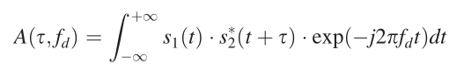
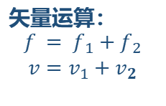
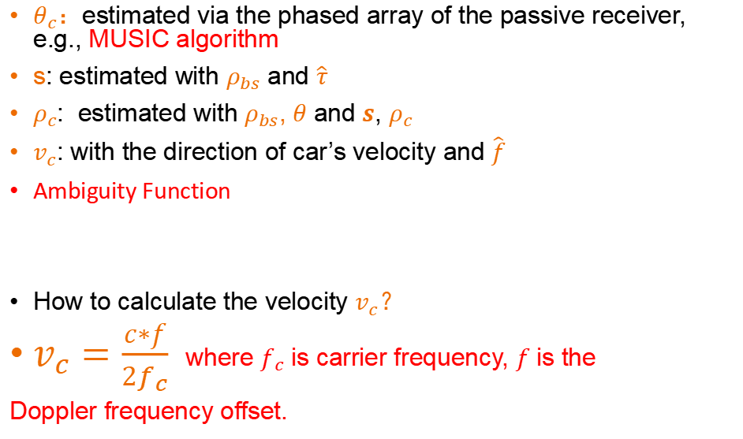
1 Theoretical analysis
1.2 Doppler Sensing
$$s=ρ_{c}+d_{bs−c}$$
$θ_{c}$：estimated via the phased array of the passive receiver, e.g., MUSIC algorithm
s: estimated with $ρ_{bs}$ and $\hat{τ}$
$ρ_{c}$: estimated with $ρ_{bs}$, $θ$ and $s$, $ρ_{c}$
$v_{c}$: with the direction of car’s velocity and $\hat{f}$
Ambiguity Function
How to calculate the velocity $v_{c}$？
$v_{c}=\frac{c∗f}{2f_{c}}$ where $f_{c}$ is carrier frequency, $f$ is the
Doppler frequency offset.
$$d_{bs−c}$$
f1,v1
f,v
$$ρ_{bs},θ_{bs}$$
f2,v2
$$θ=θ_{bs}−θ_{c}$$
矢量运算：
$$f = f_{1}+f_{2}$$
$$v=v_{1}+v_{2}$$
Program Design of MUSIC-DOA and Ambiguity Function will be introduced then.

Slide 13
02
Program Design

Slide 14
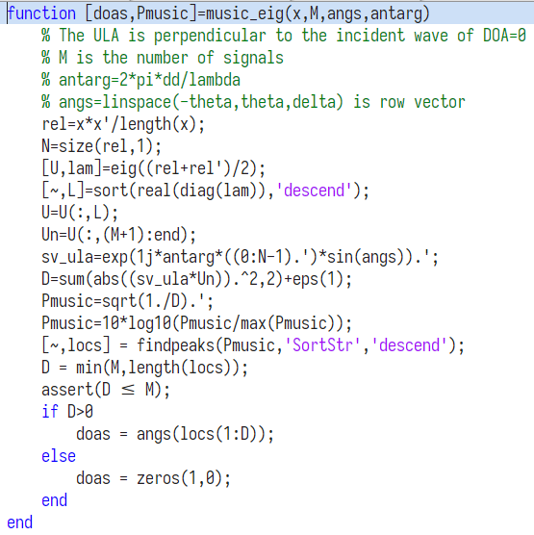
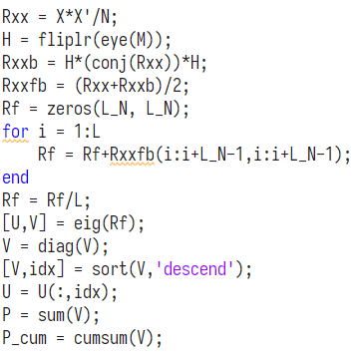
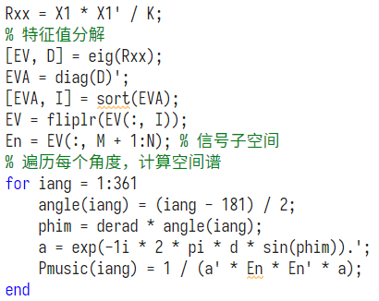
2 Program Design-MUSIC DOA
计算均匀线阵的MUSIC估计.其中angs为扫描角度,antarg为相邻天线阵元的最小相位差.
求协方差矩阵$R=XX^{\text{H}}$,对$R_{c}=(R+R^\text{H})/2$进行本征值分解,确保矩阵是正定的
取较小本征值对应的本征矢构造噪声子空间U,波达角对应的A(θ)和U正交
构造导向矩阵A(θ)=exp(j2pi*d/λ*(0:N-1)*sin(θ)’)
P=1/||A(θ)U||^2在arg_θ A(θ)⊥U处取得尖锐的峰值
findpeaks寻找P的峰值,峰值对应的角度就是DOA
信号数量处理,实际算出的峰值比预期的信号数量M多时取前几个峰
如果一个峰值都没有,那么返回空向量
←错误示范
使用for循环构造导向矢量,甚至求Pxx
效率极低,运算极慢,运算时负载过大导致作者笔记本电脑电源IC和MOS管烧毁
程序所有代码均采用矩阵运算,不包含任何for循环,效率远高于任何使用for循环的MUSIC代码
代码量少,极为精简,已经编译为MEX文件,运算速度极快

Slide 15
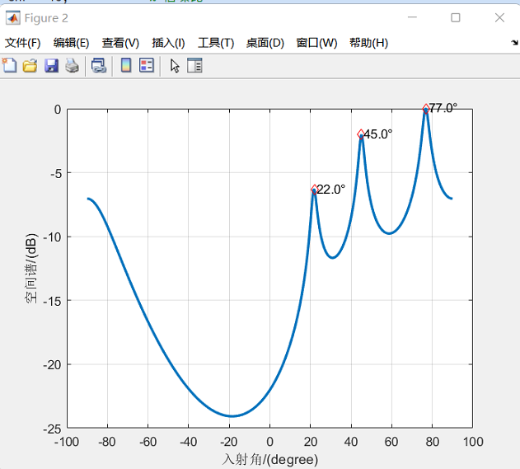
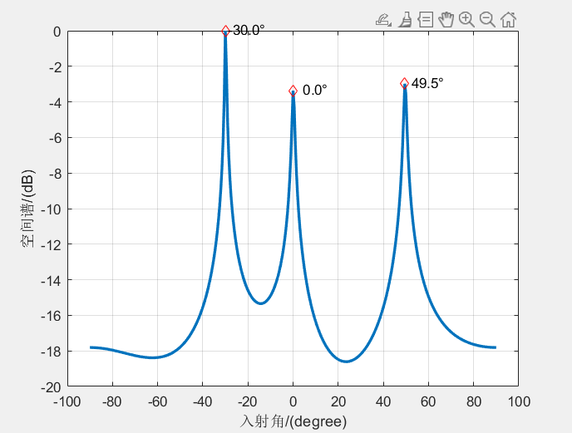
2 Program Design-MUSIC DOA
不同波达角时并行化MUSIC算法的解算结果

Slide 16
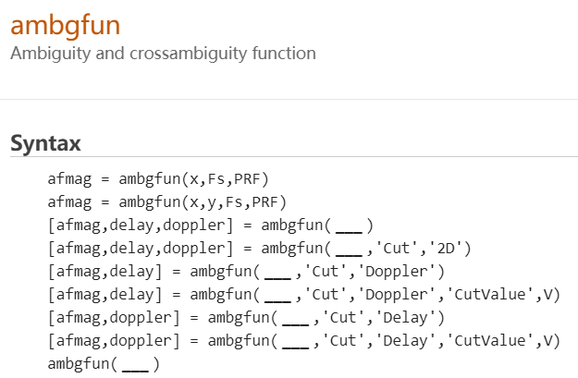
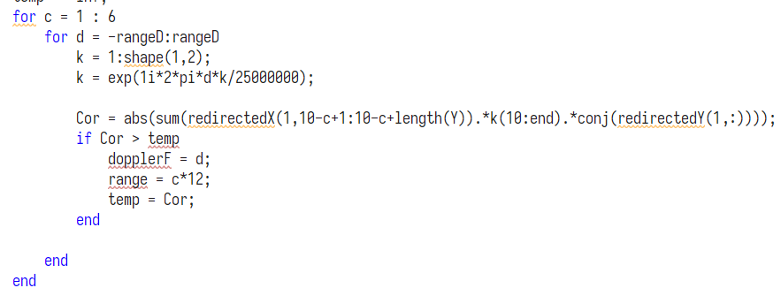
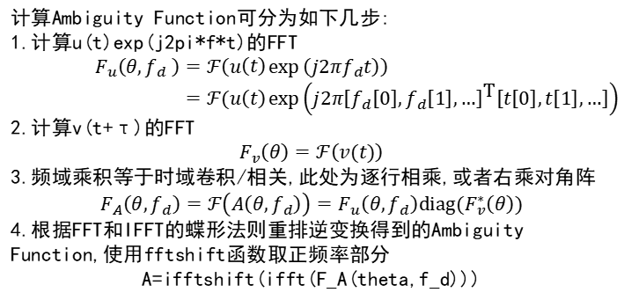
2 Program Design-Ambiguity Function
Ambiguity Function为v(t)=u(t+τ)和u(t)exp(j2pi*f*t)两个序列的互相关,因此可以在频域使用多次FFT和一次IFFT运算完成Ambiguity Function的快速计算. 由于FFT有现成的高速计算函数,因此在频域算互相关的速度远高于for循环.
计算Ambiguity Function可分为如下几步:
1.计算u(t)exp(j2pi*f*t)的FFT
$$F_{u}\left(θ,f_{d} \right)=ℱ\left(u\left(t\right)\exp\left(j2πf_{d}t\right)\right) \\ =ℱ(u\left(t\right)\exp\left(j2π{\left[f_{d}\left[0\right],f_{d}\left[1\right],…\right]}^{\text{T}}\left[t\left[0\right],t\left[1\right],…\right]\right)$$
2.计算v(t+τ)的FFT
$$F_{v}\left(θ\right)=ℱ\left(v(t)\right)$$
3.频域乘积等于时域卷积/相关,此处为逐行相乘,或者右乘对角阵
$$F_{A}\left(θ,f_{d}\right)=ℱ\left(A\left(θ,f_{d}\right)\right)=F_{u}\left(θ,f_{d}\right)diag(F_{v}^{∗}\left(θ\right))$$
4.根据FFT和IFFT的蝶形法则重排逆变换得到的Ambiguity Function,使用fftshift函数取正频率部分
A=ifftshift(ifft(F_A(theta,f_d)))
MATLAB的Phased Array System Toolbox提供现成的函数,用于计算Ambiguity Function. 分析代码后发现这个工具箱函数计算Ambiguity Function的方法便是频域相关法.
错误示范:二维for循环硬算ambiguity

Slide 17
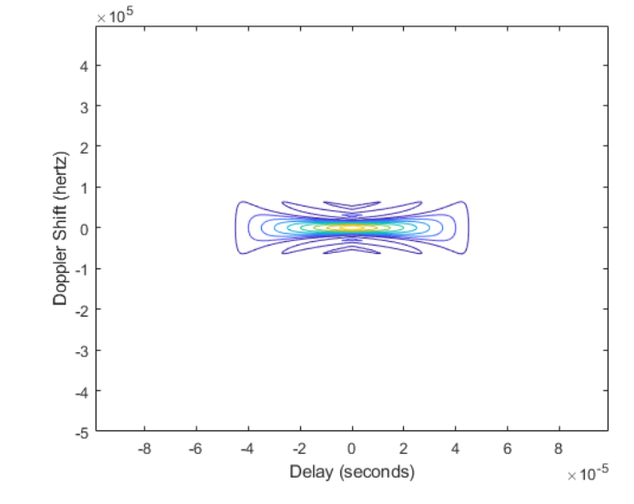
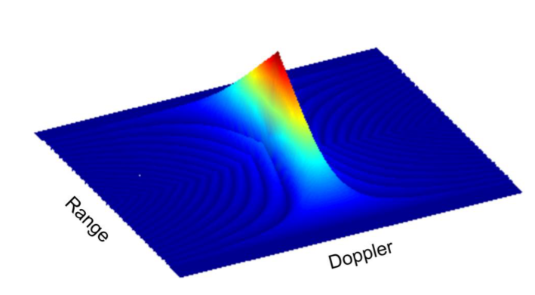
2 Program Design-Ambiguity Function

Slide 18

03
Experimental Platform

Slide 19
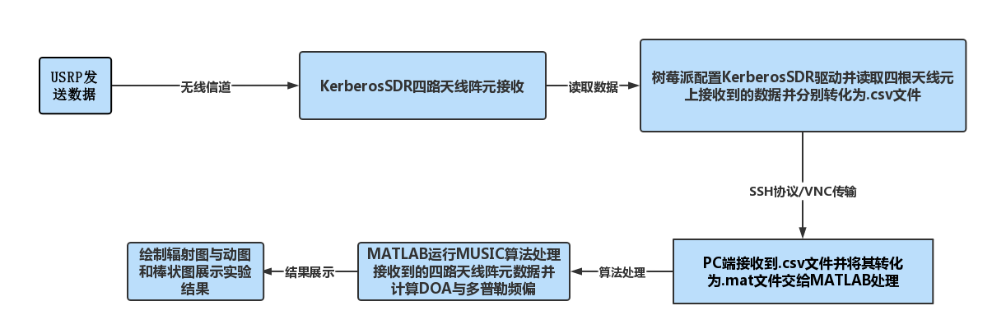
3 Experimental Platform
整个系统完整流程

Slide 20
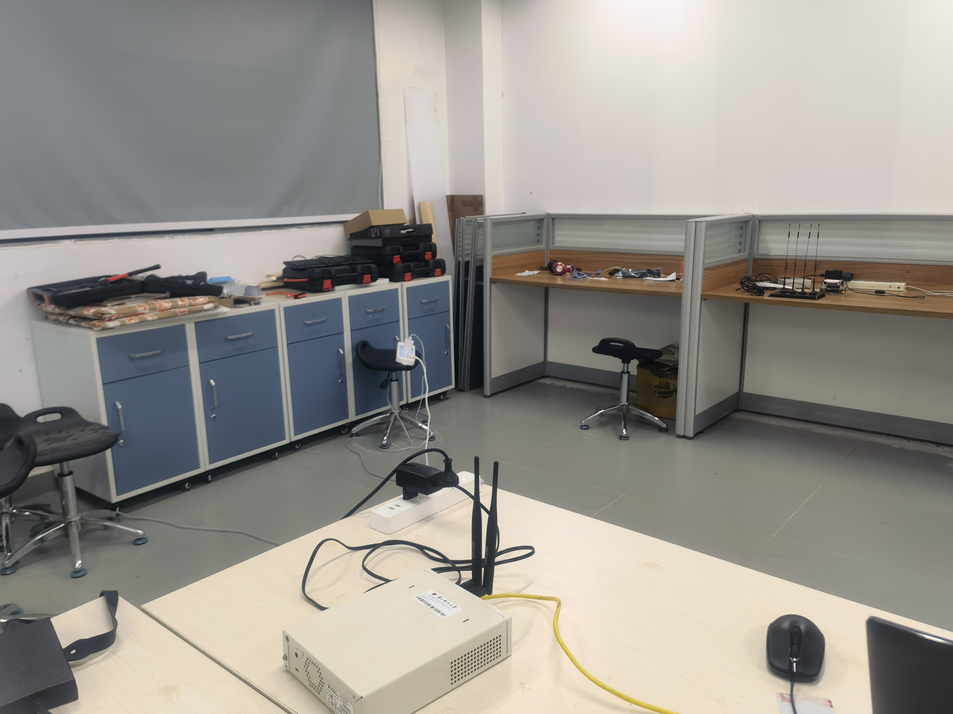
3 Experimental Platform
接收天线阵元
USRP发射机与KerberosSDR接收天线阵元的相对位置

Slide 21
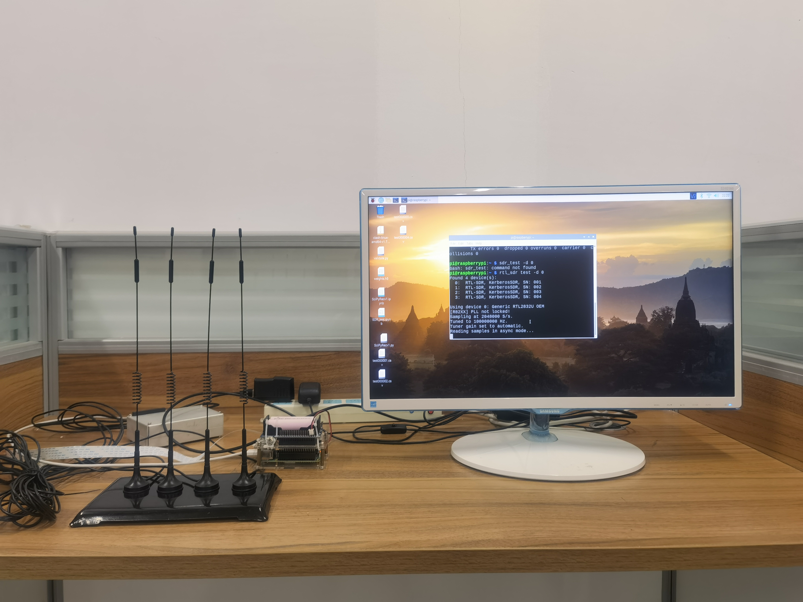
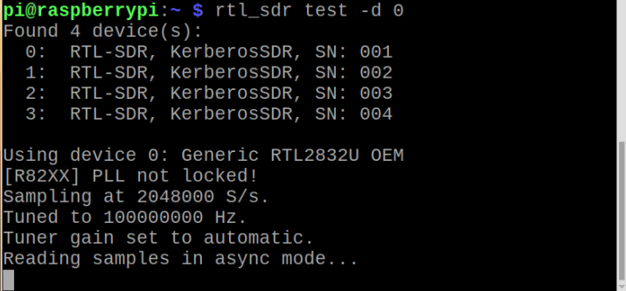
3 Experimental Platform
基本环境的搭建和KerberosSDR驱动在树莓派上的配置(右图表示在树莓派上成功读到天线数据)

Slide 22
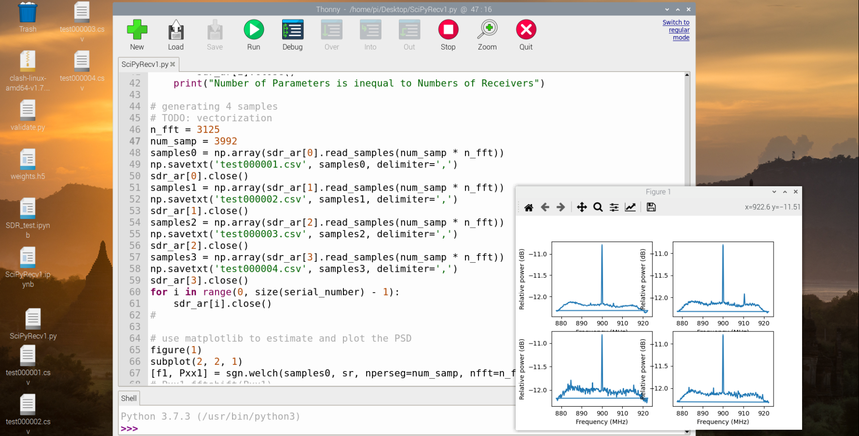
3 Experimental Platform
树莓派捕获USRP发射的信号，生成四个天线对应的波形图

Slide 23
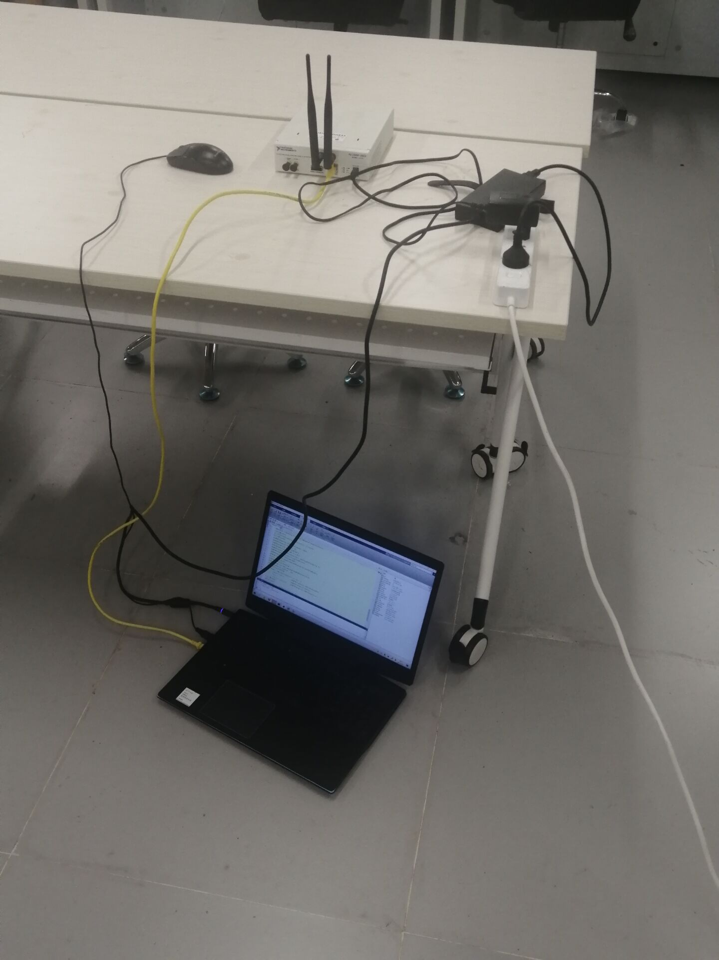
3 Experimental Platform
发射机程序我们选用了Lab6 Part3 的LTETx.m
USRP发射机的摆放(为了排除干扰我们把电脑放到了桌子底下)

Slide 24
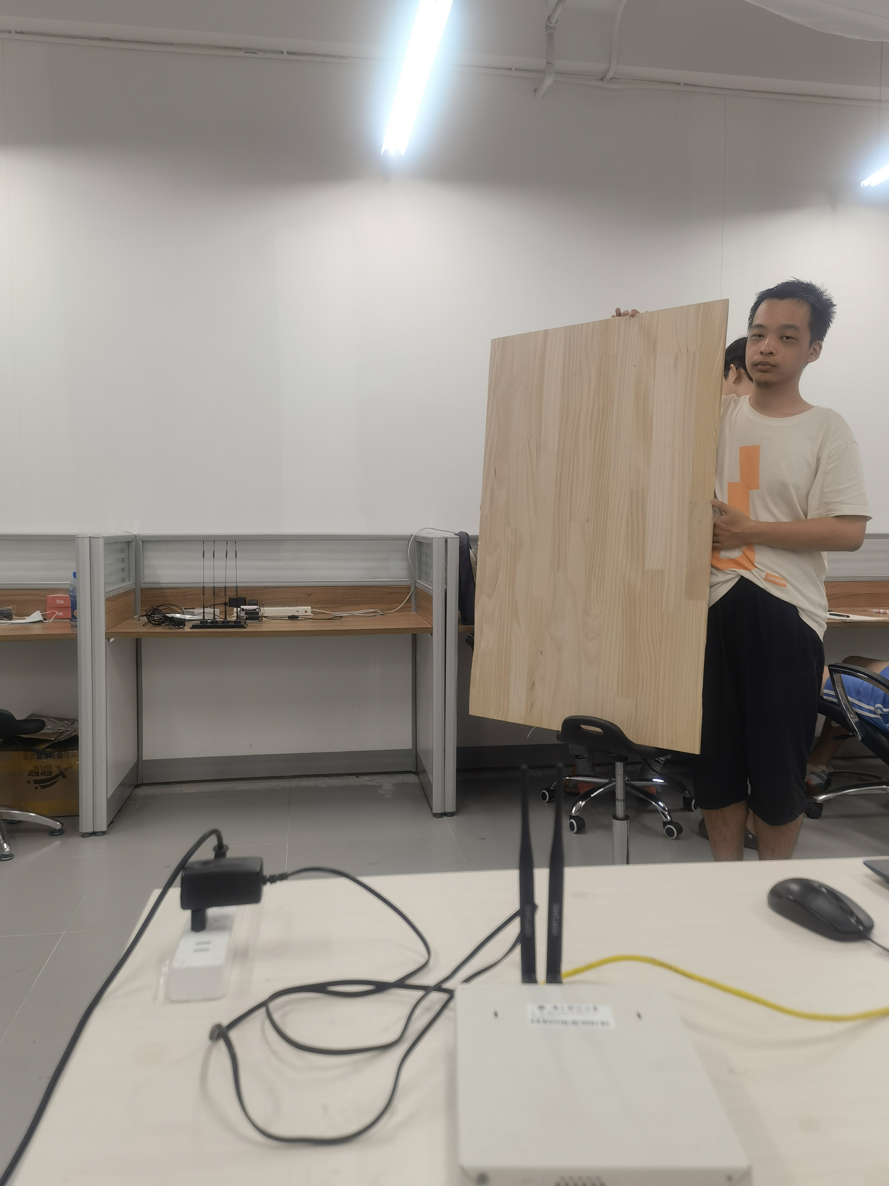
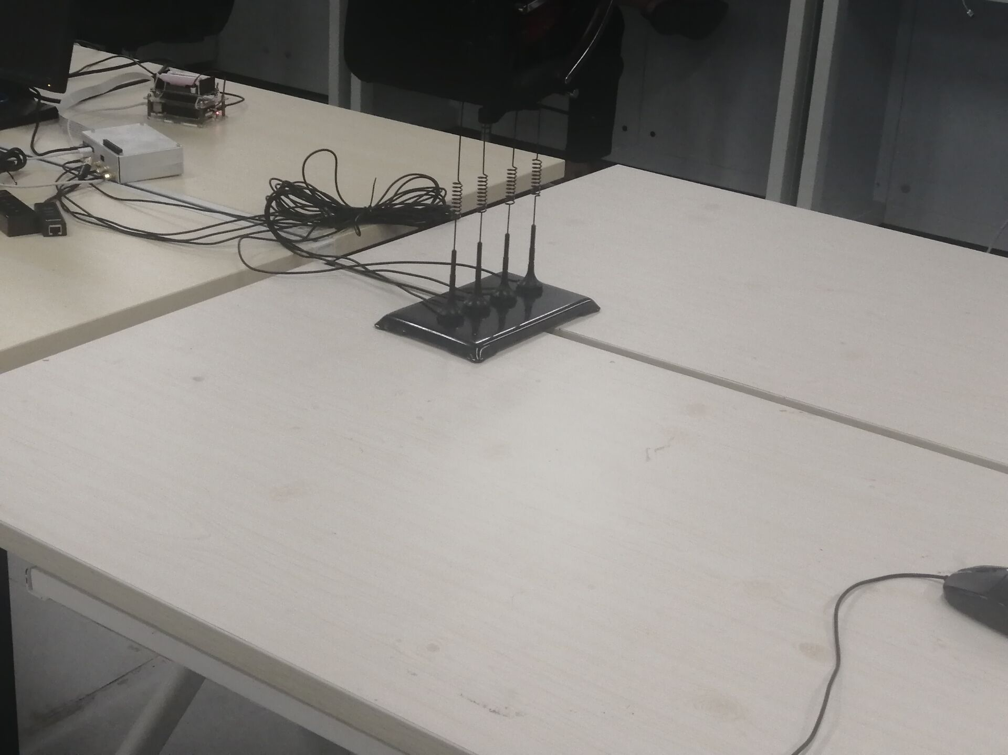
3 Experimental Platform
设计优化1 (加了一块挡板)
设计优化2 (天线阵元放在中央的桌子中心位置)

Slide 25
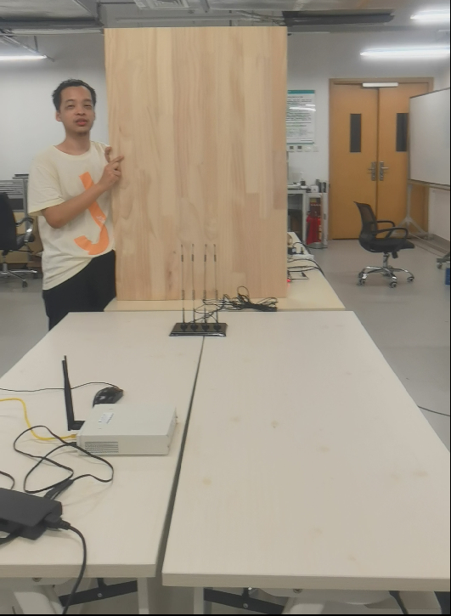
3 Experimental Platform
设计优化3 (天线阵元放在中央的桌子中心位置且后面放置一块挡板)

Slide 26

3 Experimental Platform
$$v$$
受试者，朝着Surveillance Channel Antenna 运动
多普勒雷达感知实验中四根天线阵元的摆放方式
(左侧：Reference Channel Antenna 右侧： Surveillance Channel Antenna)

Slide 27
04
Results

Slide 28
4 Results
4.1 Data processing
1.通过树莓派获取USRP发射的天线信号，并将数据以.csv的格式保存

Slide 29
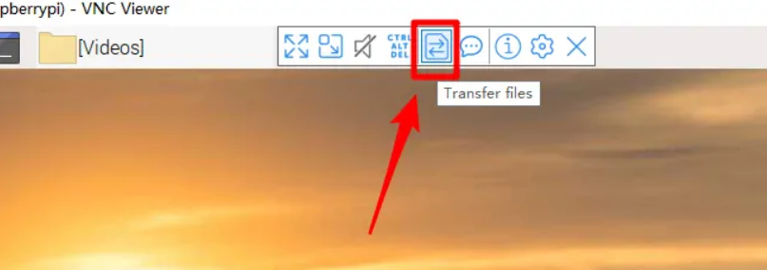
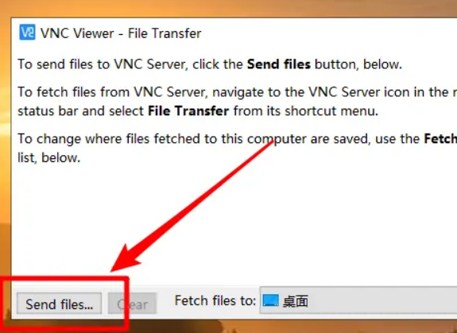
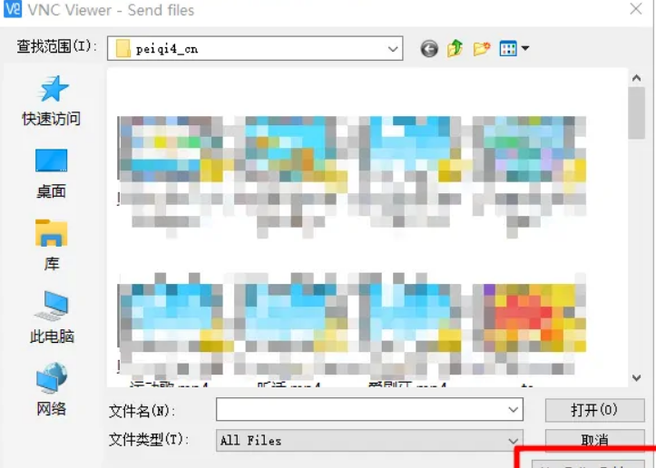
4 Results
4.1 Data processing
2.通过VNC将得到的实验数据传输至电脑

Slide 30





4 Results
4.1 Data processing
4.将csv数据转化成mat文件
3.合并接收的csv数据
5.使用matlab进行数据分析

Slide 31


4 Results
4.2 First try for DOA Estimation
我们在初次尝试时，将接收天线阵元放到了506我的桌子旁边的那张桌子上，并保证USRP与接收天线阵元大约有一个30度的夹角。按照MUSIC算法的理论，在理想情况下我们能够估计出DOA的波达角度约为30度。实验结果如下：(为了让我们的结果排除更多的干扰，我们滤去了大于90度或小于-90度的角度）
DOA估计初次实验结果

Slide 32

4 Results
4.2 First try for DOA Estimation
我们还把这个结果做成了动图，如下所示：
从上面的结果中，我们可以看到：我们的DOA估计结果比较杂乱，且在多个角度处都产生了峰值。经过我们的讨论后，我们发现：由于USRP发射的信号是朝向四面八方的，如不添加一个反射面的话，我们的接收到的信号就是朝向四面八方的，或许有一些方向相反的信号被抵消了，但是更多的信号还是进入到了接收机中。因此我们的DOA估计才会显得杂乱无章。
DOA估计初次实验结果（动图）

Slide 33

4 Results
4.3 Second try for DOA Estimation
针对上面实验中产生的问题，我们加了一个反射面，并且使得经反射面反射后的信号与天线阵元的夹角近似为30度。如下所示：
添加一个反射面

Slide 34


4 Results
4.3 Second try for DOA Estimation
我们看看在这一次改进后的实验结果：(为了让我们的结果排除更多的干扰，我们滤去了大于90度或小于-90度的角度）
DOA估计经过二次改进后的实验结果

Slide 35

4 Results
4.3 Second try for DOA Estimation
和第一次实验一样，我们还展示一下动图描绘我们的动态效果：
从这次DOA的估计结果来看：检测到的角度峰值变少了，且在30度附近出现了一个很强的峰值，这表明我们加一块挡板确实可以将某些范围内的角度反射为30度被KerberosSDR的天线阵元检测到。而这次检测的角度与之前相比范围更大，这也反应了我们挡板确实存在着一定的反射作用，可以大大增加某些信号经挡板反射后抵达接收天线阵元的角度。尽管这种改进较刚刚多个峰值已经有一些提升了，但是某些方向的角度还是会产生一些干扰。因此，接下来我们会尝试另一种改进方案。
DOA估计二次改进后的实验结果（动图）

Slide 36

4 Results
4.4 Third improvement for DOA Estimation
在这一次的改进方案中，我们将接收天线阵元的位置放到了506中部大桌子的中心，使得接收天线阵元到506四周墙壁的距离近似相等来确保进入接收机处的大部分信号能够相互抵消。
实验环境如图所示，下面演示我们的实际操作视频。
目标障碍物
接收机
发射机

Slide 37


4 Results
4.4 Third improvement for DOA Estimation
实验结果如下图所示：
可以明显看出我们减少了四周回波的干扰，只测得了目标物体的角度。

Slide 38



4 Results
4.5 Speed test
在测量多普勒频偏部分，我们首先对实验环境进行了调整
发射机位置
发射和接收机相对位置
接收机天线排布
实验环境

Slide 39

4 Results
4.5 Speed test
在实验场景，我们的采样率为20Mhz，1秒内采样了20M的数据，前三个天线收到的数据充当
Surveillance 信道的数据，最后一根天线收到的数据为Reference信道的数据。
实验过程请看演示
受试者的角度检测

Slide 40


4 Results
4.5 Speed test
因为实际测试得到的数据较大，为了得到这个结果，我们只对数据的前1/20进行了分析，共4M的数据量。
当实验室人较多时，获得了图1所示结果，当只有受试者运动时，获得的效果较好，如图2所示
图1 实验环境复杂时
图2 实验环境单一时

Slide 41


4 Results
4.5 Speed test
如何$计算速度 v_{c}$？
$v_{c}=\frac{c∗f}{2f_{c}}$
$f_{c}$ 是载波频率$f$ 是多普勒频移
实验中，我们的载波频率是2.2Ghz，多普勒频偏得到的结果是19Hz。并且由于受试者沿着接收天线的方向移动，所以没有角度运算，可以直接套用公式，算出受试者速度约为1.3m/s。
$$v$$

Slide 42
05
Task Allocation

Slide 43
5 Task Allocation
吉辰卿：负责实验平台树莓派与SDR的搭建与Music算法测量DOA的基础部分
刘远卓：负责Music算法估测DOA的概念解读
邓煜： 负责多普勒感知频偏和距离的概念解读
仇琨元：负责Music核心算法与多普勒感知核心算法的程序编写
吴沭豪：负责实验数据的采集与处理，便于使用算法展示结果
赵青宇：负责Music算法测量DOA的提升部分和多普勒感知部分的实验结果

Slide 44
06
Experience and Summary

Slide 45
6 Experience and Summary
这次实验在平台搭建上不算太复杂。然而遗憾的地方是我们使用树莓派读取SDR四路天线阵元的数据时采用了for循环依次读取，而更严谨的做法是使用python的并行计算来读取数据，这样在测试的时候由于没有时延会更加准确。我们虽然在这块查阅了资料并进行尝试，但由于时间关系，我们暂时还没能很好地这个问题，这是我们在未来可以突破改进的一个点。
并且在进行多普勒测试时，因为测试的数据量较大，直接运行多普勒测试代码消耗时间较长，并且得到的多普勒结果是各个时间段的叠加，于是我们只选取了其中一部分的数据做多普勒测试。没能得到运动物体的实时数据信息，之后我们决定将数据分段，把各个时间点的物体运动数据都统计出来。

Slide 46



THANK YOU

